Slide 1
Результаты ЕГЭ-2020 по физике
Пешкова А.В., зав. Кафедрой ЕМД ИРО

Slide 2
Количество участвующих
2018 |  | 2019 |  | 2020
чел. | % от общего числа участников | чел. | % от общего числа участников | чел. | % от общего числа участников
1026 | 18,3 | 1037 | 17,1 | 903 | 16,6
Пол | 2018 |  | 2019 |  | 2020
 | чел. | % от общего числа участников | чел. | % от общего числа участников | чел. | % от общего числа участников
Женский | 197 | 19,2 | 180 | 17,4 | 144 | 16,0
Мужской | 829 | 80,8 | 857 | 82,6 | 759 | 84,0

Slide 3
Основные УМК по предмету «Физика» в 2019-2020 учебном году
№ п/п | Название УМК | Примерный процент ОО, в которых использовался данный УМК
 | Мякишев Г.Я., Буховцев Б.Б., Чаругин В.М.(под ред. Парфентьевой Н.А.) Физика-11 (Просвещение) | 45,6%
2 | Генденштейн Л.Э., Дик Ю.И. под ред. Орлова В.А Физика 11 класс (базовый и углубленный уровни) (Бином) | 13,8%
3 | Мякишев Г.Я., Синяков А.З. Физика. Электродинамика. Углубленный уровень (ДРОФА) | 12,6%

Slide 4
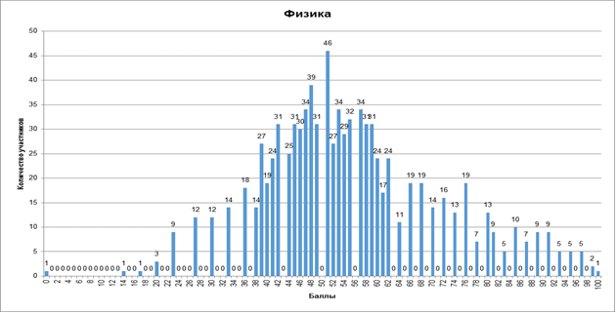
Диаграмма распределения тестовых баллов по предмету «Физика» в 2020 г.

Slide 5
Динамика результатов ЕГЭ по предмету «Физика»
 | Субъект Российской Федерации
 | 2018 г. | 2019 г. | 2020 г.
Не преодолели минимального балла, % | 3,51 | 3,57 | 5,87
Средний тестовый балл | 52,4 | 54,8 | 54,6
Получили от 81 до 99 баллов, % | 3,80 | 7,52 | 7,31
Получили 100 баллов, чел. | 1 | 2 | 1

Slide 6
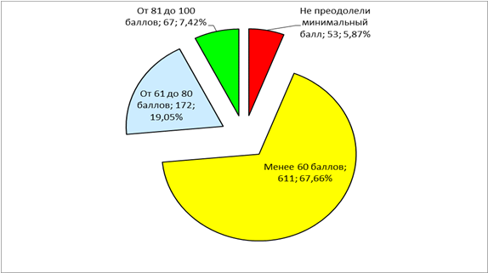
Распределение участников ЕГЭ по количеству набранных баллов(%)

Slide 7
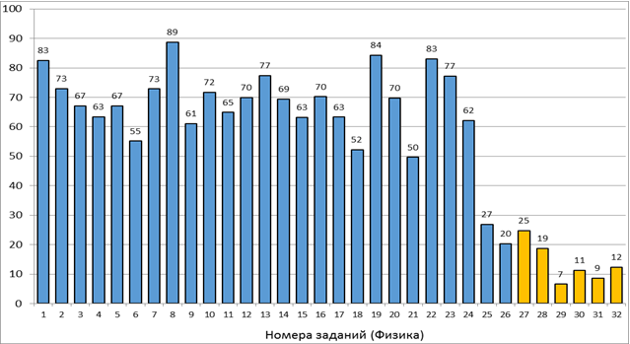
Средний процент выполнения заданий ЕГЭ по учебному предмету «Физика» по региону

Slide 8
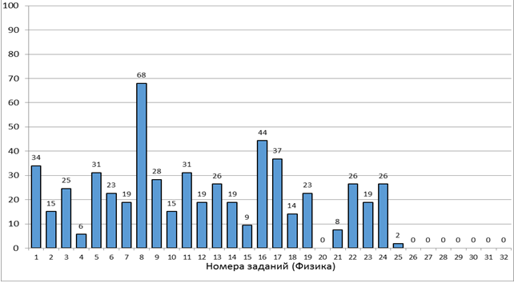
группа обучающихся, не преодолевших минимальный балл

Slide 9
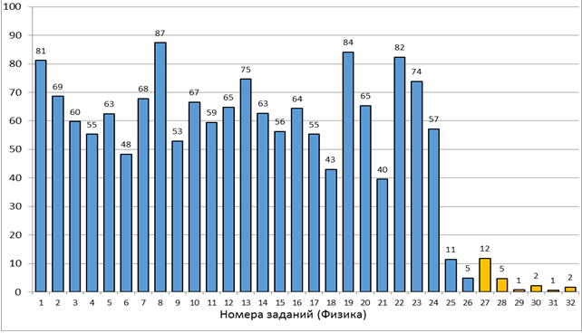
группа обучающихся, набравших до 60 баллов

Slide 10
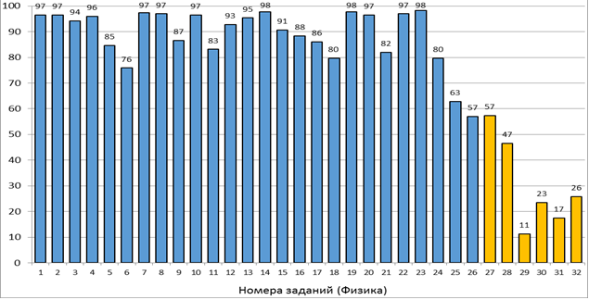
группа обучающихся, набравших от 61 до 80 баллов

Slide 11
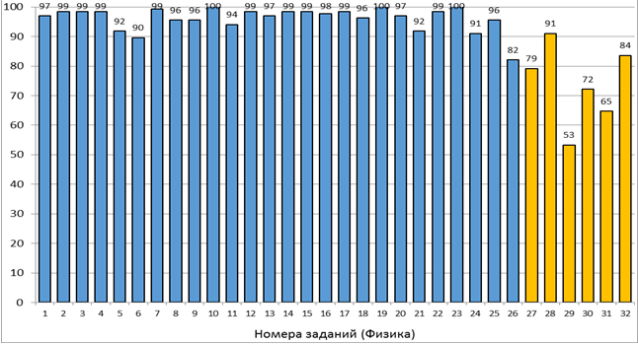
группа обучающихся, набравших свыше 81 балла

Slide 12

Средний процент усвоения по разделам в среднем по региону
механика – 54%; на 10%
МКТ и термодинамика – 57%; на 4%
электродинамика – 53%; на %5
квантовая физика – 57%; на 7%
методы научного познания – 81%; на 32%
элементы астрофизики – 63%. На 2%

Slide 13
Задания 27-32
1) неверная модель для ситуации, описанной в условии задачи – неверная запись исходных формул, возможно, вызванная невнимательностью и близостью сюжета задачи к одному из уже известных участникам, что побудило не дочитывать и не принять во внимание часть условия задачи;
2) ошибки в анализе функций и построении их графиков;
3) использование необоснованных и непроверенных допущений, которые оказались неверными в условиях решаемых задач;
4) попытки быстренько в ущерб качеству решить простую задачу 28, что фатально сказалось на качестве записи исходных формул.

Slide 14
Задача 27
Справились, 24,8% участников, что на 8,6% ниже, чем в 2019 году
В задаче требовалось перестроить исходный график зависимости одного из параметров идеального газа от другого (например, внутренней энергии от объёма) для двухступенчатого процесса в новых координатах (pV) и объяснить построение, опираясь на законы молекулярной физики.
Основные ошибки:
Неумение чертить график изотермического процесса в осях PV
отсутствие ссылок на законы (в основном);
отсутствие координат контрольных точек на перестроенной диаграмме (почти повальная ошибка), т.е. непонимание, что график – это не просто линия, а подписанные оси отмеченной единицей масштаба и размеченные значения контрольных точек;
неверное отображение изотермического процесса на pV-диаграмме.
Можно порекомендовать участникам отработать модели описания изопроцессов, стартуя с уравнения Клапейрона-Менделеева, и проговорить вид математических функций, связывающих один параметр состояния газа с другим.

Slide 15
Задача 28
Справились 18,8% участников;
Требовалось определить модуль силы реакции левой вертикальной стенки ящика на невесомый стержень заданной длины, неподвижно стоящий в ящике, уткнувшись правым концом в угол, если на некотором расстоянии от правого конца к стержню был подвешен груз заданной массы.
Основные ошибки:
неверная запись уравнения моментов по тем силам, которые были включены в её состав, в том числе были попытки записать уравнение относительно точки подвеса груза или относительно центра стержня, в которых не учитывались ненулевые в этом случае моменты либо одной, либо двух взаимноперпендикулярных сил, на которые раскладывается реакция ящика на стержень со стороны угла; такая ошибка была фатальной, т.к. неверная исходная формула вела к результату в 0 баллов;
неверная запись плеч сил, например, через cos45 и cos45 без каких-либо пояснений, что в случае 45 градусов косинус и синус равны, или даже сразу через « », минуя символьные обозначения и опуская вычисление проекций; такая ошибка является пропуском шага в преобразованиях или ошибкой в преобразованиях и ведёт к результату в 1 балл.

Slide 16
Задача 29
Справились около 6,6% участников, что существенно меньше, чем в 2019 (когда справились 33,4%)
На двух параллельных нерастяжимых нитях была подвешена горизонтально пробирка с газом. В какой-то момент под воздействием нагревания пробка вылетала, нити сразу же обрывались. Требовалось найти максимальную длину этих нитей, если была известна скорость вылета пробки и массы пробирки и пробки
Остальные основные ошибки:
Неверный анализ происходящего в задаче
неверная запись закона сохранения импульса для системы тел «пробирка» и «пробка»;
попытки записать второй закон Ньютона с одной стороны, через силы, с другой стороны, через изменение импульса пробирки за некий промежуток времени, и искусственные, не приводящие к решению попытки определить это время каким-то способом.

Slide 17
Задача 30
Справились 11,3% участников, что меньше, чем в 2019 (17%) и отражает традиционную трудность задач на влажность воздуха
Человек, находящийся в закрытой комнате, вдыхал воздух одной температуры и влажности, а выдыхал воздух другой температуры и 100%-ной влажности. Требовалось определить, какое количество воды теряло тело человека за 1 час за счёт дыхания, считая, что влажность в комнате не изменяется, вдыхаемый и выдыхаемый объёмы одинаковы и известны, а давления насыщенного водяного пара при этих двух температурах известны.
Основные ошибки:
использование молярной массы сухого воздуха вместо молярной массы водяного пара;
попытки искать количество воды в комнате, а не потерянное человеком (т.е. неверный расчёт объёма, в котором вычислять количество воды;
путаница в индексах, относящих объёмы, массы, давления, плотности к вдыхаемому или выдыхаемому воздуху;
невнимательность или неаккуратность при довольно большом объёме преобразований, которые надо было выполнить.

Slide 18
Задача 31
Справились 8,6% выпускников, что на 5,1% меньше, чем в 2019 году
Проводящий контур, представляющий собой прямоугольник с известными сторонами и с одной диагональю (т.е. содержащий 5 прямолинейных проводников трёх разных длин), подключен к источнику с заданной э.д.с. (внутренним сопротивлением которого можно пренебречь) и помещён в магнитное поле с индукцией заданной ориентации и величины. Требовалось сделать рисунок с указанием сил, действующих на контур, и найти, с какой результирующей силой магнитное поле действует на контур
Основные ошибки:
Неправильная оценка распределения токов в цепи
неверный расчёт длин проводников, выступающих эквивалентными резисторами – ошибка в преобразованиях;
использование величины общего тока в цепи, полученного применением закона Ома к рассчитанному сопротивлению трёх параллельных ветвей, в качестве того единственного значения, которое определяет величину всех трёх сил Ампера (действующих на три ветви соответственно), - ошибка в записи сил Ампера;
ошибки в определении направления силы Ампера, вызванные либо незнанием правила левой руки, либо неверным определением направления протекания тока по изображению источника с указанными полярностями;
неверная запись силы Ампера, действующей на диагональ прямоугольника (без учета того, что между проводником и вектором индукции поля, параллельным одной из сторон прямоугольника, имеется отличный от 90 градусов угол).

Slide 19
Задача 32
12,3% выпускников справились с задачей, что на 5% больше, чем 2019 году
В задаче требовалось построить изображения в собирающей линзе двух точечных источников, размещённых на главной оптической оси по разные стороны от линзы. По условию источники размещались так, что их изображения совпадали. Нужно также было определить оптическую силу линзы по заданному расстоянию между источниками и одному из расстояний от источника до линзы.
Основные ошибки:
Построение такого хода лучей, при котором изображения не совпадают
недостроенные рисунки (ход лучей только до линзы или только после линзы);
неверный знак в формуле тонкой линзы для одного из источников.

Slide 20
Не сформированные умения в группе до 36 баллов
- умение решать задачи;
- умение анализировать линейчатые спектры излучения и поглощения;
- знания по теме «звук».
Владения основными понятиями, явлениями, законами и умение описывать физические процессы и явления сформированы у этой группы слабо.
Слабая математическая подготовка в области функционального анализа
механика – 15%,
МКТ – 23%,
электродинамика – 19%,
атомная и квантовая физика – 9%,
методы научного исследования – 22%,
элементы астрофизики – 28%.

Slide 21
Не сформированные умения в группе от 36 до 60 баллов
- умение решать многоходовые количественные задачи;
- умение анализировать линейчатые спектры излучения и поглощения;
- умение анализировать величину силы Архимеда для плавающего тела;
умение анализировать поведение во времени заряда обкладок конденсатора, силы тока, энергии электрического поля и энергии катушки в ходе колебаний в колебательном контуре.
механика – 46%,
МКТ – 23%,
электродинамика – 19%,
атомная и квантовая физика – 9%,
методы научного исследования – 22%,
элементы астрофизики – 28%.

Slide 22
Не сформированные умения от 60 до 80 баллов
- умение решать количественные задачи в нестандартной постановке;
- понимание плавания тел;
- различие в поведении силы тока или заряда и энергии конденсатора или катушки в колебательном контуре.
механика – 76%,
МКТ – 77%,
электродинамика – 73%,
атомная и квантовая физика – 83%,
методы научного исследования – 98%,
элементы астрофизики – 80%.

Slide 23
Не сформированные умения от 81 до 100 баллов
Этой группе следует усилить:
- умение решать количественные задачи в нестандартной постановке;
понимание плавания тел.
Справляемость:
механика – 92%,
МКТ – 91%,
электродинамика – 92%,
атомная и квантовая физика – 93%,
методы научного исследования – 99%,
элементы астрофизики – 92%.

Slide 24
самыми сложными для участников были задания
6 (условия плавания тел, сила Архимеда);
18 (изменение температуры газа по изменению его кинетической энергии теплового движения);
21 (линейчатые спектры излучения и поглощения):
25 (количественная задача на применение закона сохранения энергии в колебательном контуре);
26 (количественная задача на фотоэффект, подразумевающая использование уравнения Эйнштейна).

Slide 25
Вероятные причины затруднений
Возможно, ряд участников плохо владеет вычислением производной, необходимой для вычисления ускорения по зависимости проекции скорости от времени.
Ошибки в сложении векторов как в математической операции.
Не помнят формулы второго закона Ньютона через изменение импульса.
Ошибки в преобразованиях при работе с дробями, незнание формулы связи длины волны и частоты волны.
Невнимательность при чтении графика зависимости кинетической энергии брошенного под углом к горизонту тела, а затем покоящегося: участники игнорировали участок с нулевой скоростью.
Непонимание, как ведут себя физические величины, описывающие баллистику броска с одного уровня на другой для разных ситуаций точки начала и точки конца движения, в том числе неразличение случаев броска с балкона на Землю, с Земли на балкон, с Земли на Землю и т.п.

Slide 26
Вероятные причины затруднений
При анализе плавания тел не понимают, что в ситуации равновесия (плавания) сила выталкивающая уравновешена силой тяжести, а т.к. последняя постоянна, то и выталкивающая сила является постоянной.
Ошибки при вычислении производной от зависимости координаты тела от времени.
Путаются в знаках при записи первого начала термодинамики, в том числе не ставят минус при уменьшении внутренней энергии перед количественным значением.
Некоторые не знают формулы относительной влажности газа.
Правильный ответ только на часть вопроса, в том числе неверно определяют удельную теплоту парообразования по графику зависимости подводимого тепла от температуры.

Slide 27
Вероятные причины затруднений
Неверное изображение сил, действующих со стороны системы заряженных шариков на некий другой шарик – не в ту сторону, влекущее за собой ошибки в расчётах.
Легко устанавливают, была ли непрерывность во времени протекания индукционного тока в проводящем витке с изменяемой по графику площадью, находящемся в магнитном поле, но не могут определиться с направлением силы Ампера. Некоторые не понимают, как в этой ситуации яркость горения лампочки связана с движением проводника, т.е. не ассоциируют ситуацию с областью применения закона электромагнитной индукции
Путают в схемах электрической цепи эквивалентные сопротивления подключённых к источнику участков. Некоторые путают напряжение на конкретном резисторе и напряжение на выводах источника.

Slide 28
Вероятные причины затруднений
Путают, как ведут себя энергия катушки и конденсатора во времени в ходе колебаний в колебательном контуре.
Могут путать ситуации, когда приведены зависимости числа нераспавшихся или распавшихся ядер
Некоторые сразу полагают, что при разрядке заряженного конденсатора в одном случае на одну катушку, а в другом – на другую, сила тока останется той же, причём безосновательно, т.е. не понимают закона сохранения энергии применительно к колебательному контуру.
Некоторые сразу полагают, что при разрядке заряженного конденсатора в одном случае на одну катушку, а в другом – на другую, сила тока останется той же, причём безосновательно, т.е. не понимают закона сохранения энергии применительно к колебательному контуру.

Slide 29
Перечень элементов содержания, усвоение которых школьниками региона можно считать достаточным
определение кинематических величин по графику проекции скорости, нахождение равнодействующей нескольких сил, определение параметров движения и действующей силы по закону движения;
средняя кинетическая энергия теплового движения частиц газа, определение относительной влажности воздуха, анализ изменения различных параметров газа (температуры, концентрации и т.п.) в изопроцессах по pV-диаграмме;
принцип суперпозиции электрических полей, направление силы Кулона для взаимодействия электрических зарядов в зависимости от их знака, индукционный ток, направление силы Ампера, действующей на проводник с током;
нуклонная модель ядра, заряд ядра, массовое число, определение продуктов ядерной реакции, закон радиоактивного распада (определение количества вещества, оставшегося нераспавшимся);
считывание показаний прямого измерения с учётом погрешности, проверка гипотез по выбору оборудования для эксперимента.

Slide 30
Перечень элементов содержания, умений и видов деятельности, усвоение которых школьниками региона нельзя считать достаточным:
условие плавания тел, определение выталкивающей силы, действующей на погружённое в жидкость тело заданной массы, поведение выталкивающей силы при смене плотности жидкости и сохранении плавания;
закон сохранения энергии в процессе разрядки конденсатора на катушку, энергия магнитного поля катушки;
идентификация графика изменения энергии конденсатора или катушки в колебательном контуре после отключения источника, различение графиков энергии катушки и конденсатора в зависимости от начальных условий (состояния конденсатора в момент отключения источника от цепи), идентификация графика изменения заряда конденсатора и силы тока в цепи, различение графиков зависимостей заряда обкладок конденсатора при определённой полярности подключения источника;
анализ дискретных энергетических спектров по рисунку, взаимосвязь величины энергетического перехода и частоты или длины волны света;
связь работы выхода из металла и длины волны, соответствующей красной границе фотоэффекта, использование уравнения Эйнштейна для фотоэффекта для решения задач;

Slide 31
Перечень элементов содержания, умений и видов деятельности, усвоение которых школьниками региона нельзя считать достаточным:
умение отобразить графически полученную символьную зависимость, в том числе построить график изотермы в координатах pV;
понимание, каким образом реагирует опора, отличная от плоской поверхности, навык разложения сил реакции углов и шарнирных опор на две ортогональные составляющие, навык выбора оси, относительно которой уравнение моментов будет иметь наименьшее количество слагаемых;
расчёт силы тока в параллельных ветвях разветвлённой цепи, определение величины силы Ампера в ситуации, когда проводник и вектор индукции магнитного поля не перпендикулярны друг другу;
умение строить изображение для источников, находящихся с любой стороны от линзы, а не только слева, умение строить изображение источников, находящихся на главной оптической оси, в косых лучах, в том числе для случая мнимого изображения;
умение корректно обосновывать используемые допущения и упрощения;

Slide 32
Перечень элементов содержания, умений и видов деятельности, усвоение которых школьниками региона нельзя считать достаточным:
умение приводить аргументы (ссылки на явления, законы) в ходе описания физических ситуаций;
умение описывать вновь вводимые обозначения;
умение продемонстрировать выполнение арифметических вычислений как необходимого элемента полного правильного решения;
решение качественных задач повышенного уровня сложности;
решение расчётных задач высокого уровня сложности.

Slide 33
Рекомендации для участников ЕГЭ
Необходимо соблюдать культуру представления решения, а именно:
а) пользоваться формулами из кодификатора и выводить выражения, отсутствующие в нём, или приводить аргументы и пояснения в пользу использования формул не из школьного курса физики или при решении с использованием нестандартных, олимпиадных приёмов,
б) обосновывать любые допущения и упрощения, самостоятельно вводимые в решение,
в) стартовать только с формул, без какой-либо подстановки числовых значений, тем более для углов, синус и косинус которых равны (что делает такую запись не исходной формулой), отличать формулы (чисто символьные выражения) от всех остальных записей,
г) расписывать ход преобразований, не «проглатывая» логические шаги в преобразованиях, в том числе не пропуская формул преобразования в эквивалентное сопротивление сопротивления последовательно или параллельно соединённых резисторов и т.п.;

Slide 34
Рекомендации для участников ЕГЭ
обратить внимание будущих участников на критерии оценивания заданий с развёрнутым ответом, приводимые в демонстрационном варианте специально для этой цели
научить школьников при краткой записи условия задачи и описании формулами ситуации, изложенной в условии, проверять себя, перечитывая условие, ту ли задачу они решают или подменяют её уже известной им из прошлого опыта;
предложить школьникам с хорошей физической и математической подготовкой темы для самоподготовки из числа упомянутых в кодификаторе, но редко использующихся в задачах тем или тем, которые не повторяются в школьном курсе или изучаются самыми последними (если на них отведено меньше времени, чем хотелось бы);
научить хорошо подготовленных будущих участников, выполняющих подробные решения, проверять «последние штрихи» в оформлении решения, а именно: расшифровка обозначений вновь вводимых величин, наличие подстановки числовых данных (т.е. минимум 1 шага арифметических вычислений), наличие и правильность единиц измерения, зачёркнутость лишних записей, а желательно и проводить проверку расчётов;
уделить внимание методике решения качественных задач, прописывающей логические ходы (умозаключения) вместе с подкреплением их физическими аргументами – ссылками на явления, законы, формулы, свойства (удобно для целей обучения в форме таблицы, чтобы чётко видеть, какой логический шаг остался неподкреплённым аргументом);

Slide 35
разработать меры по повышению математической грамотности участников ЕГЭ
а) анализ поведения величины по её формуле в зависимости от характера изменения или неизменности её аргументов,
б) работа со степенями при перемножении или делении больших или малых чисел, экспоненциальное представление чисел,
в) свойства тригонометрических функций, выражение проекции вектора на ось через косинус или синус угла, связь тангенса и котангенса с синусом и косинусом, г) работа с векторами – умножение на число, сложение, вычитание, определение проекции, определение модуля по проекциям, сложение проекций векторов, д) построение графиков зависимостей с указанием шкалы и контрольных точек на осях.

Slide 36
Актуальные ссылки
https://fipi.ru/ege/dlya-predmetnyh-komissiy-subektov-rf#!/tab/173729394-3 - для предметных комиссий субъектов РФ
https://fipi.ru/ege/analiticheskie-i-metodicheskie-materialy#!/tab/173737686-3 - Методические рекомендации для учителей, подготовленные на основе анализа типичных ошибок участников ЕГЭ 2020 года
https://fipi.ru/metodicheskaya-kopilka/metod-rekomendatsii-po-samostoyatelnoy-podgotovke-k-ege - Методические рекомендации для выпускников по самостоятельной подготовке к ЕГЭ

Slide 37
преподавание физики в образовательных организациях с высокой долей слабых обучающихся
Причина учебной неуспешности обучающихся - слабая сформированность метапредметных умений и/или существенные пробелы в базовой предметной подготовке, например:
слабая сформированность читательских навыков и навыков работы с информацией;
слабая сформированность элементарных математических представлений (чувства числа, пространственных представлений, навыков счета и т.п.);
слабая сформированность навыков самоорганизации, самокоррекции;
конкретные проблемы в предметной подготовке (неосвоенные системообразующие элементы содержания, без владения которыми невозможно понимание следующих тем; слабо сформированные предметные умения, навыки и способы деятельности).

Slide 38
В 2021 отсутствуют изменения структуры и содержания КИМ

